Slide 1



PROYECTO DE TÍTULO · TPY1101 · ANALISTA PROGRAMADOR
EventOut
El panorama perfecto está más cerca de lo que crees.
Aplicación web fullstack para descubrir lugares y eventos culturales de Santiago.
Parques
Museos
Patrimonio
Eventos
Presentado por Benjamin Gatica - Diego Olmos - Joaquin Gonzalez
Duoc UC Taller Aplicado de Programación (TPY1101)
Notes:
OBJETIVO: abrir con seguridad y encuadrar el proyecto. QUÉ DECIR: 'Buenas, soy Benjamin Gatica. Presento EventOut, una aplicación web fullstack para descubrir lugares y eventos culturales y recreativos de Santiago. Trabajé el rol de Product Owner; el equipo lo completan Diego Olmos en QA y Joaquín González en desarrollo.' Mencionar que la calificación es individual y que la exposición recorre problema, objetivos, arquitectura, tecnologías, la solución funcionando y las pruebas. Duración objetivo ~15 min. Hablar con lenguaje técnico y pausado.

Slide 2




CONTEXTO
Información fragmentada, sin filtros y sin opiniones confiables
Causas
Efectos
Oferta dispersa en múltiples sitios y redes
Sin filtros por comuna, categoría o costo
Opiniones escasas o poco confiables
Difícil hallar panoramas gratuitos
Tiempo perdido buscando
Decisiones a ciegas
Baja participación en la cultura local
Oferta cultural subutilizada
Justificación Una sola plataforma con mapa interactivo, filtros y reseñas colaborativas resuelve la fragmentación y aporta confianza mediante la comunidad.
EventOut · Defensa de Título · Duoc UC
3
Notes:
OBJETIVO: dominio de la problemática con causas y efectos (rúbrica ítem 2). QUÉ DECIR: recorrer causas (izquierda) y encadenarlas con sus efectos (derecha) — la fragmentación provoca pérdida de tiempo y baja participación. Rematar con la justificación: la solución es centralizar + mapa + filtros + comunidad de reseñas. Enfatizar la relación causa→efecto, no solo enumerar.

Slide 3



OBJETIVOS DEL PROYECTO
Objetivo general y objetivos específicos
OBJETIVO GENERAL
Desarrollar una aplicación web fullstack que centralice el descubrimiento de lugares y eventos culturales y recreativos de Santiago, con una comunidad de reseñas colaborativas.
ESPECÍFICO 1
ESPECÍFICO 2
Catálogo, filtros y mapa
Comunidad y administración
Búsqueda y filtros por categoría, comuna y costo, con un mapa interactivo georreferenciado de lugares y eventos.
Reseñas y votación con autenticación segura (JWT) y un panel de administración para moderar y gestionar contenido.
EventOut · Defensa de Título · Duoc UC
4
Notes:
OBJETIVO: dominio de objetivos y su coherencia con el problema (rúbrica ítem 3). QUÉ DECIR: leer el objetivo general y mostrar cómo cada específico ataca una parte del problema. Específico 1 resuelve 'información dispersa y sin filtros' (catálogo + filtros + mapa). Específico 2 resuelve 'sin comunidad ni confianza' (reseñas + votación + auth + panel admin). Recalcar la trazabilidad problema → objetivos.

Slide 4




TECNOLOGÍAS Y JUSTIFICACIÓN
Stack elegido y por qué
Frontend
Backend
Pruebas y tooling
React 19 + Vite 8
Tailwind CSS v4
React Router 7
React-Leaflet / Leaflet
lucide-react
Spring Boot 3.5 · Java 21
Data JPA · Security · Validation
MySQL 8 · Hibernate
JJWT 0.12.6 · BCrypt
springdoc (Swagger) · Lombok
JUnit 5 + Mockito
Vitest + Testing Library
Maven (wrapper) · npm
ESLint
Git / GitHub
¿Por qué así? SPA desacoplada de una API REST: el frontend se publica en Vercel (CDN + CI/CD) y la API stateless (JWT) queda lista para contenedores y nube — Docker + AWS como ruta futura.
EventOut · Defensa de Título · Duoc UC
9
Notes:
OBJETIVO: justificar la elección tecnológica y sus características cloud (rúbrica ítem 6). QUÉ DECIR: elegí React+Vite por productividad y ecosistema; Spring Boot por robustez, seguridad y JPA; MySQL por relaciones claras del dominio; JWT para autenticación stateless; Swagger para documentar. La justificación cloud: al desacoplar SPA y API, el frontend se sirve desde Vercel (CDN + despliegue continuo) y la API, al ser stateless, es fácilmente contenerizable y desplegable en la nube; hoy corre local y la ruta es Docker + AWS. Conectar cada tecnología con un requerimiento.

Slide 5

METODOLOGÍA, PLAN DE TRABAJO Y EQUIPO
Cómo se organizó y construyó el proyecto
1
2
3
4
5
Análisis
y diseño
Frontend
(MVVM)
Backend
+ BD
Integración
Pruebas y
despliegue
Enfoque metodológico
Equipo
BG
Benjamin Gatica
Iterativo e incremental (entregas parciales por avances)
Patrón por capas en backend + MVVM en frontend
Control de versiones con Git / GitHub
DO
Diego Olmos
JG
Joaquín González
EventOut · Defensa de Título · Duoc UC
6
Notes:
OBJETIVO: dominio de metodología y planificación (rúbrica ítems 5 y 7). QUÉ DECIR: la metodología fue iterativa e incremental, proporcional a un proyecto de semestre con entregas parciales. Como patrones de diseño: capas (controller-service-repository) en el backend y MVVM en el frontend. Recorrer las 5 fases del plan de trabajo. Presentar al equipo y los roles. IMPORTANTE: ajustar el nombre de la metodología al que figure en tu informe para mantener coherencia.

Slide 6




ALCANCE DEL PROYECTO
Entregables,requerido, restricciones y futuro
Entregables
Requerido
SPA React + API REST Spring Boot
Base de datos MySQL
Documentación (informe + Swagger)
Suite de pruebas automatizadas
Navegador moderno con conexión
Datos semilla de lugares/eventos
Área geográfica: Santiago
Restricciones
Futuro
Alcance y plazos académicos
Backend y BD en entorno local
Precio informativo (sin pagos)
Pasarela de pagos
Recuperación de clave por correo
App móvil nativa
EventOut · Defensa de Título · Duoc UC
5
Notes:
OBJETIVO: dominio del alcance con entregables, supuestos y restricciones (rúbrica ítem 4). QUÉ DECIR: el alcance responde a los objetivos. Nombrar entregables, luego los supuestos bajo los que opera y las restricciones (destacar honestamente que backend y BD corren en entorno local en esta versión). Cerrar con lo que queda fuera de alcance para delimitar expectativas. Ser explícito: 'no incluye pagos ni recuperación de clave por correo en esta entrega'.

Slide 7


ANÁLISIS DE REQUERIMIENTOS
Qué debe hacer y con qué atributos de calidad
Funcionales
No funcionales
Registro e inicio de sesión (JWT)
Explorar y filtrar lugares y eventos
Mapa interactivo georreferenciado
Publicar reseñas (usuarios autenticados)
Votar reseñas (like / dislike, único por usuario)
Guardar favoritos (lugar o evento)
Proponer eventos (moderados por admin)
Panel de administración (CRUD + moderación)
Seguridad JWT · BCrypt · rutas por rol
Rendimiento carga diferida · consultas agregadas
Usabilidad Responsive (Tailwind)
Mantenibilidad MVVM + capas · DTOs · mappers
Calidad pruebas + validación de datos
Documentación API con Swagger
EventOut · Defensa de Título · Duoc UC
7
Notes:
OBJETIVO: presentar requerimientos relevantes (checklist del encargo) que respaldan el desarrollo (rúbrica ítem 9). QUÉ DECIR: enumerar brevemente los 8 requerimientos funcionales que forman el core del negocio y, sobre todo, explicar los no funcionales como atributos de calidad: seguridad (JWT/BCrypt/roles), rendimiento (carga diferida y consultas con conteos agregados), usabilidad, mantenibilidad (MVVM+capas), calidad (pruebas+validación) y documentación viva. Estos atributos hacen la solución viable, de calidad y segura.

Slide 8
DISEÑO DE LA BASE DE DATOS
Modelo relacional: 7 entidades en MySQL
categoria
usuario
evento
id_categoria
N
1
id_usuario
nombre
id_evento
1
email (UQ) · nombre
icono
id_lugar (FK)
password_hash
1
id_usuario_propuso (FK)
rol · estado
N
fecha_inicio / fin · estado
1
lugar
1
N
id_lugar
resena
id_categoria (FK)
N
id_resena
comuna · lat · long
favorito
id_usuario (FK)
es_gratuito · precio
N
id_lugar / id_evento (FK)
id_favorito
puntuacion · estado
id_usuario (FK)
1
id_lugar / id_evento (FK)
N
voto_resena
id_voto
PK clave primaria · FK clave foránea · 1—N uno-a-muchos · PKs UUID CHAR(36) ·
reseña y favorito → lugar XOR evento (validado en el servicio)
id_usuario · id_resena (FK)
es_positivo
Notes:
OBJETIVO: dominio del diseño de datos (rúbrica ítem 9 / producto). QUÉ DECIR: 7 entidades. Contenido: categoria clasifica lugares; un lugar tiene muchos eventos; un usuario genera reseñas, votos y favoritos. Reseña y favorito apuntan a un lugar XOR un evento (exactamente uno), regla validada en el servicio. Las PK son UUID en CHAR(36); hay restricciones de unicidad (un voto por usuario-reseña; un favorito por usuario-lugar/evento) e integridad por claves foráneas. Los timestamps created_at se generan con @PrePersist. Mencionar que Hibernate mapea estas entidades con JPA.

Slide 9






SEGURIDAD DE LA APLICACIÓN
Autenticación stateless con JWT y control por roles
EMISIÓN
Login (email + clave)
JWT HS256 firmado (id · email · rol)
Guardado en el cliente
USO EN CADA PETICIÓN
Authorization: Bearer
Filtro valida firma + expiración
Autorización por rol
BCrypt hash de contraseñas
Rutas por rol /admin solo ADMIN
CORS restringido solo el frontend
Sesión stateless sin estado en servidor
Doble verificación guard + interceptor 401
Cuenta bloqueada 401 en /auth/me
EventOut · Defensa de Título · Duoc UC
11
Notes:
OBJETIVO: demostrar que la solución es segura (rúbrica ítems 9/11/12, atributo seguridad). QUÉ DECIR: la autenticación es stateless con JWT (HS256, JJWT 0.12.6): el login emite un token con id, email y rol; el cliente lo guarda y lo envía como Bearer; un OncePerRequestFilter valida firma y expiración y arma el SecurityContext; la autorización decide por rol (lecturas públicas GET, /admin solo ADMIN, el resto autenticado). Medidas: contraseñas con BCrypt (@JsonIgnore en password_hash), CORS restringido al frontend, sesión sin estado, doble verificación en el cliente (guard por token + interceptor global 401/403 + evento storage entre pestañas) y enforcement de cuenta bloqueada contra /auth/me.

Slide 10
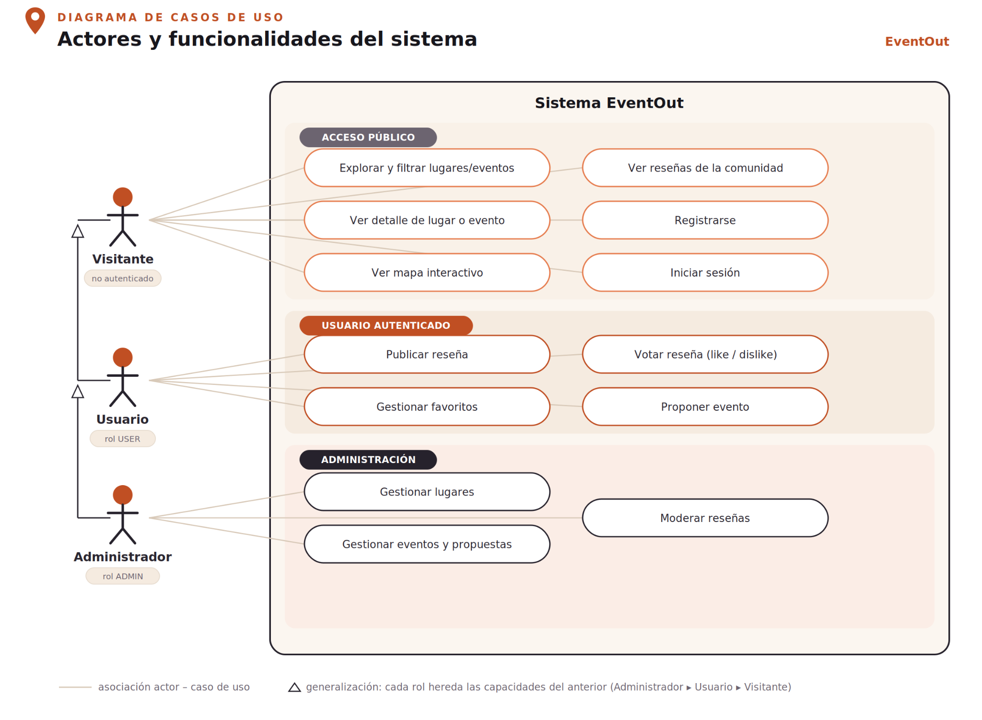







FUNCIONALIDADES PRINCIPALES
Lo que ofrece EventOut
Autenticación
Explorar y filtrar
Mapa interactivo
Reseñas
Registro e inicio (JWT)
Categoría · comuna · costo
Lugares y eventos (Leaflet)
Publica y lee opiniones
Votación
Favoritos
Proponer eventos
Panel admin
Likes / dislikes por reseña
Guarda lugares y eventos
Sujeto a moderación
CRUD y moderación
EventOut · Defensa de Título · Duoc UC
12
Notes:
OBJETIVO: descripción del producto (checklist del encargo). QUÉ DECIR: presentar las 8 funcionalidades que forman el core del negocio y confirmar que están al 100%. Destacar las diferenciadoras: mapa interactivo georreferenciado, comunidad de reseñas con votación (las mejor valoradas se muestran primero), propuestas de eventos moderadas y panel de administración. Enlazar con la demostración en vivo que viene a continuación.

Slide 11
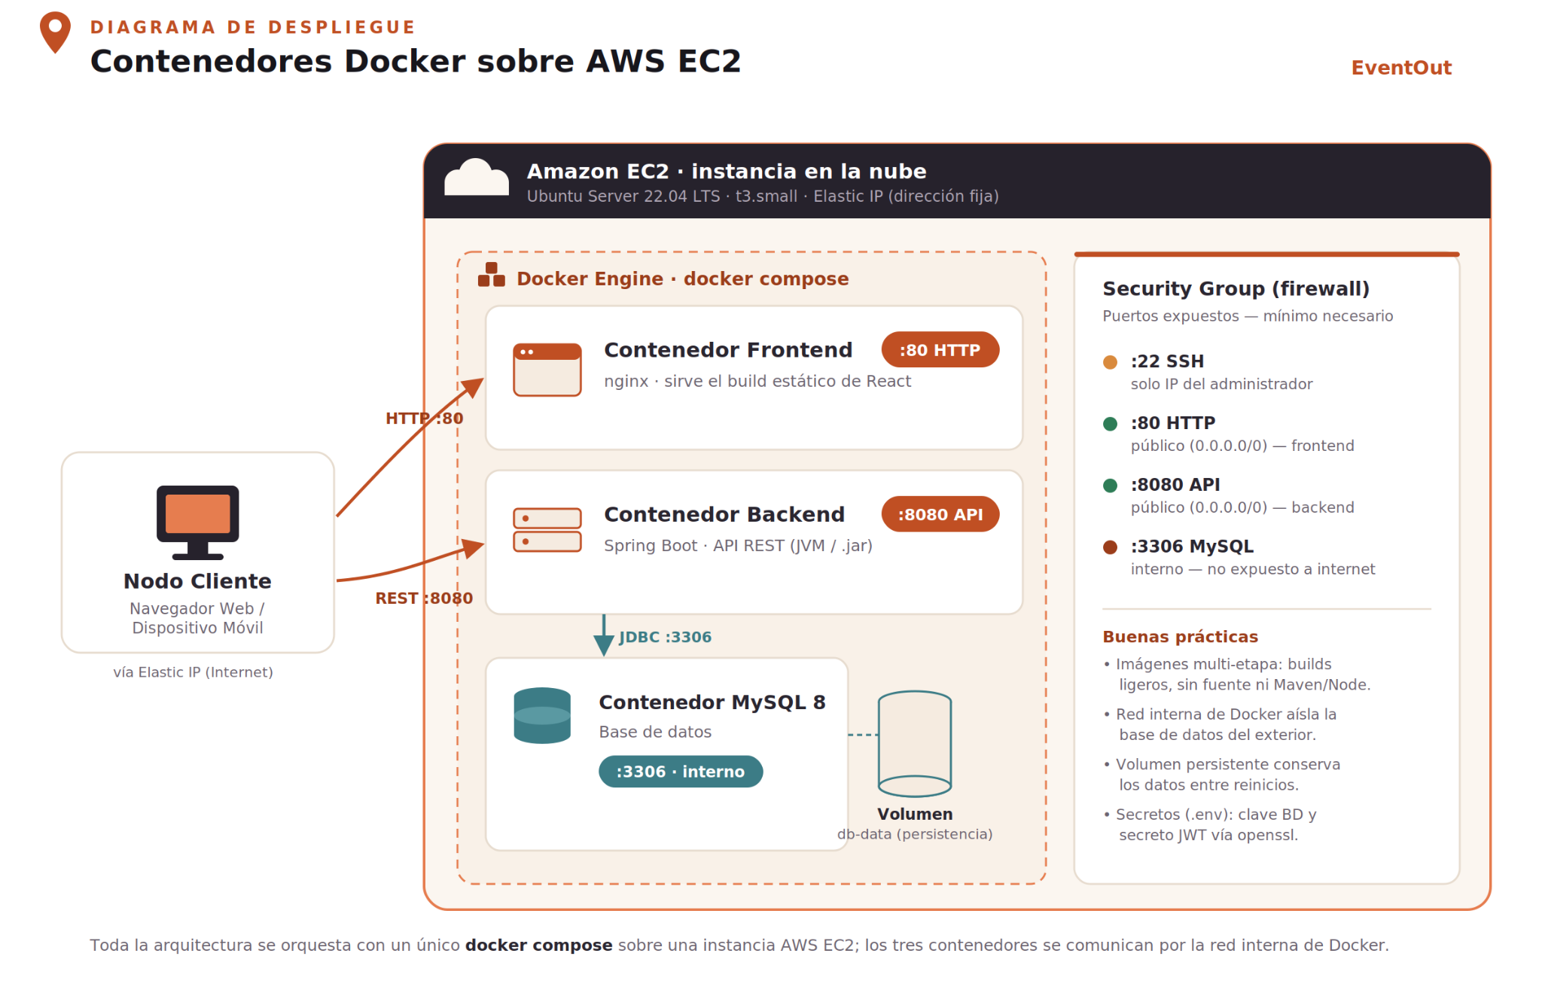

Slide 12
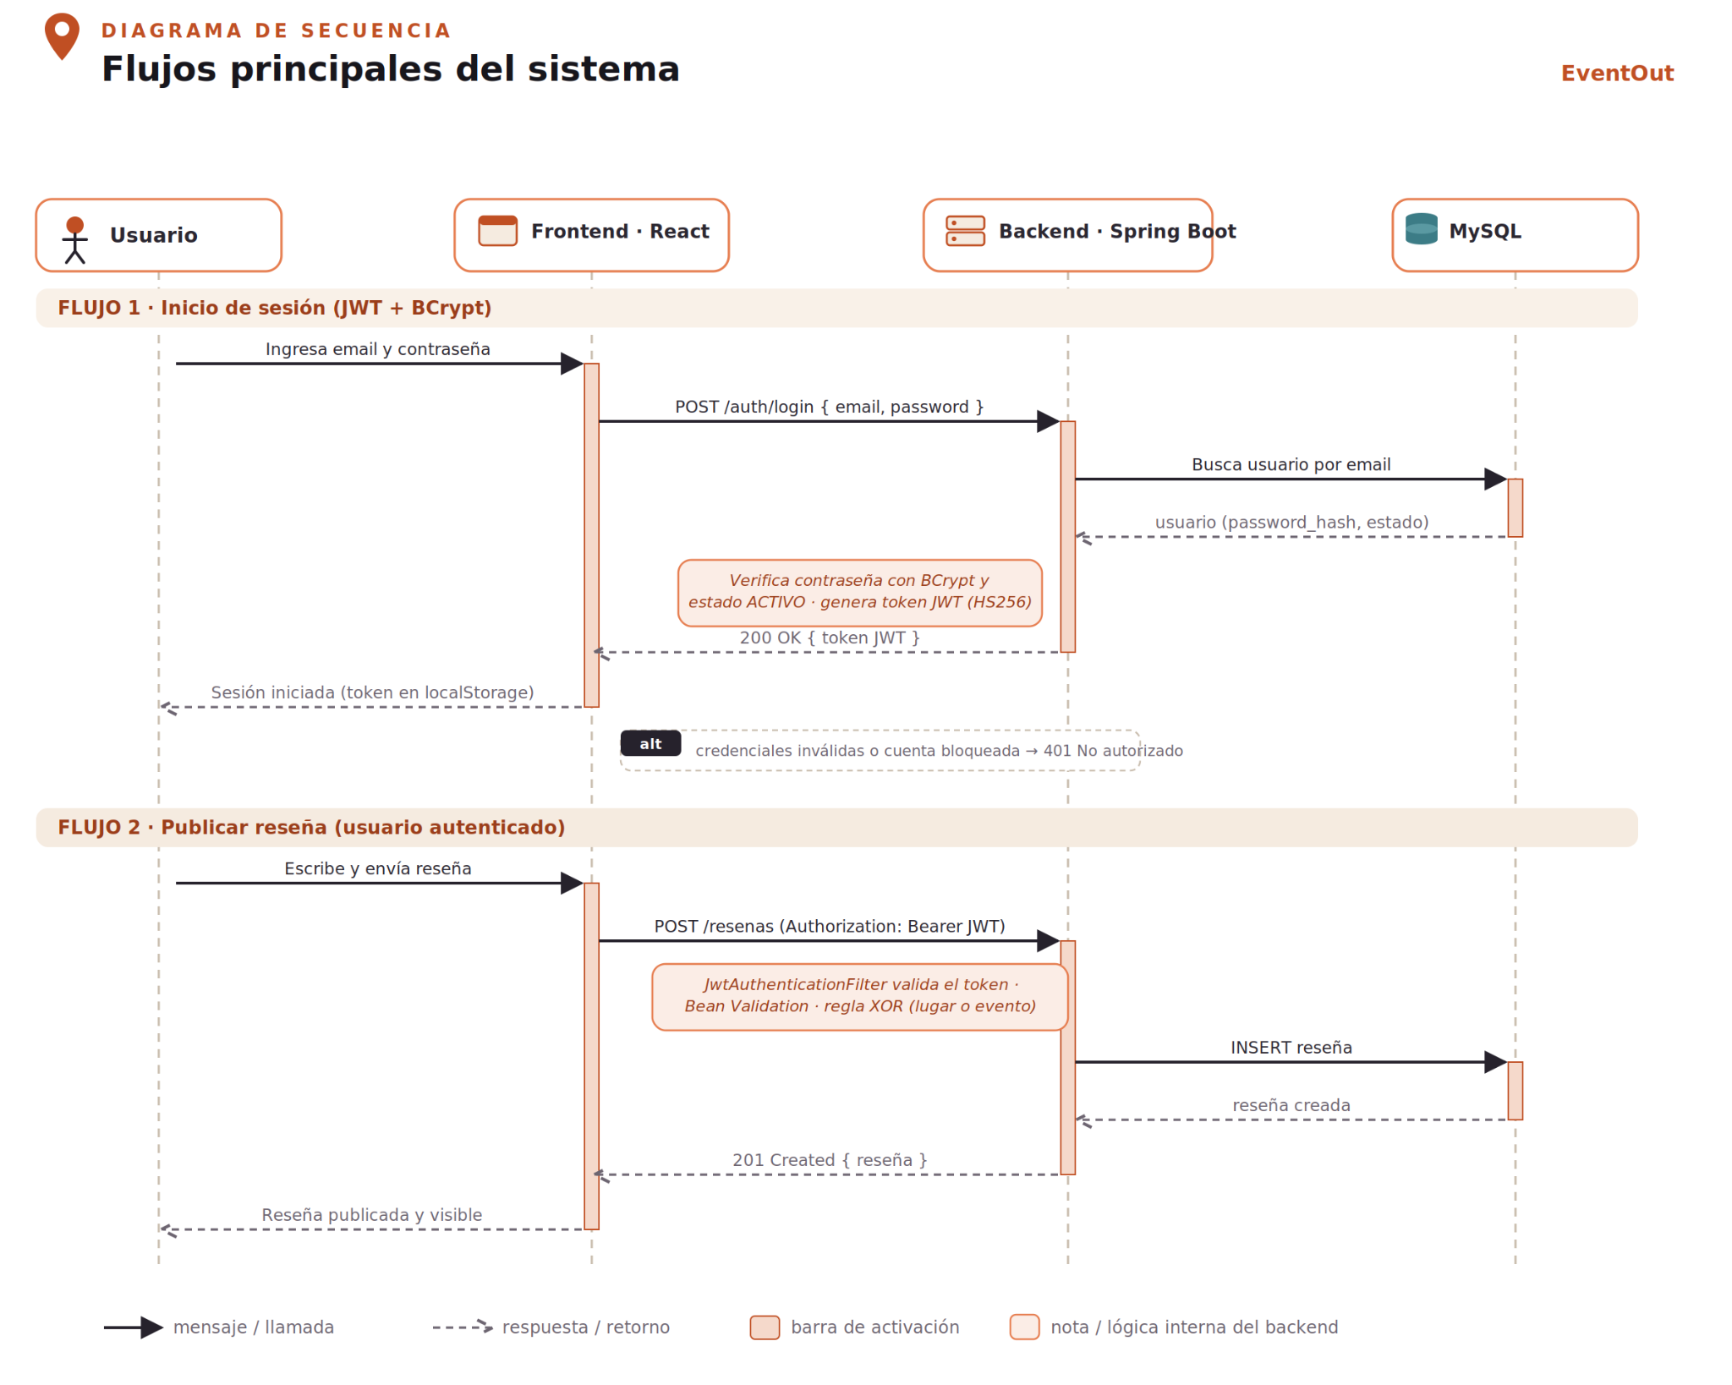

Slide 13


VALIDACIÓN · EJECUCIÓN Y MEJORAS
Ejecución de pruebas y mejoras
Cómo se ejecutan
Mejoras aplicadas al producto
Backend · ./mvnw test
Cuentas bloqueadas el login rechaza todo estado ≠ ACTIVO (401)
Pruebas unitarias de servicios con JUnit 5 + Mockito
Frontend · npm test
Contrato en snake_case los DTOs evitan reescribir las vistas React
Componentes con Vitest + Testing Library
@FechasEventoValidas validación cruzada: fin no puede ser antes del inicio
Manual · Swagger UI
Endpoints probados con token Bearer
Reseñas por score orden por (likes − dislikes) con conteos agregados, sin N+1
Cubre funcionalidad · calidad · seguridad
EventOut · Defensa de Título · Duoc UC
15
Notes:
OBJETIVO: dominio sobre la aplicación de pruebas (ítem 11) y sobre las mejoras derivadas (ítem 12). QUÉ DECIR: explicar que las pruebas se ejecutan de forma reproducible en backend y frontend, más verificación manual en Swagger. Luego presentar las mejoras como consecuencia de validar el sistema. IMPORTANTE para Benjamin: conecta cada mejora con un hallazgo concreto — por ejemplo, 'al probar el login detectamos que una cuenta bloqueada aún podía entrar, y agregamos el chequeo de estado'. Así demuestras el ciclo prueba → hallazgo → mejora que pide la rúbrica, y no solo una lista de decisiones de diseño.

Slide 14


PROCESO · DESAFÍOS
Desafíos y soluciones
DESAFÍO
Autenticación sin estado y con expiración de sesión
SOLUCIÓN
DESAFÍO
JWT con JJWT (HS256, 24 h) + doble verificación: guard por token e interceptor global 401/403
Una reseña o favorito apunta a un lugar O a un evento, nunca a ambos
SOLUCIÓN
Regla XOR validada en el service y reforzada con restricciones únicas (UUID) en la base de datos
DESAFÍO
Integridad de datos y votos sin duplicados
SOLUCIÓN
Constraints únicos, @PrePersist para timestamps y validación de negocio en cada operación
EventOut · Defensa de Título · Duoc UC
16
Notes:
OBJETIVO: mostrar capacidad de resolver problemas propios de la disciplina con argumentos técnicos. QUÉ DECIR: elegir 2 desafíos para profundizar. El de la migración es el más fuerte: explicar que gracias a la capa Model y a los DTOs en snake_case se cambió todo el backend sin tocar las vistas React. El de autenticación demuestra criterio de seguridad (stateless, expiración, doble verificación). Los otros dos (XOR e integridad) muestran cuidado por la consistencia de los datos. Hablar en términos de decisión y trade-off, no solo de qué se hizo.

Slide 15
CONCLUSIONES
Conclusiones
Objetivos cumplidos
Aprendizajes técnicos
Se construyó una plataforma web para descubrir eventos y lugares culturales de Santiago
Arquitectura por capas y patrón MVVM
Seguridad: JWT, BCrypt y autorización por rol
Comunidad activa: reseñas con votación y propuestas de eventos moderadas
Diseño de una API REST coherente
Desarrollo de una App en Kotlin en conjunto de la App Web
Base técnica segura y mantenible sobre un stack profesional
Despliegue de la App con Dockers en AWS
Desde la industria: el proyecto replica prácticas reales — separación de responsabilidades, seguridad por diseño y control de calidad — sobre un stack vigente y demandado.
EventOut · Defensa de Título · Duoc UC
18
Notes:
OBJETIVO: cerrar concluyendo sobre los objetivos cumplidos y el aprendizaje desde un punto de vista técnico de la industria (rúbrica ítem 13, el que cierra la nota). QUÉ DECIR: retomar el objetivo general y confirmar que se cumplió. Destacar 2 o 3 aprendizajes que más te marcaron y por qué te sirven profesionalmente. Terminar con la mirada de industria: no fue solo 'programar', fue aplicar arquitectura, seguridad y pruebas como se hace en un equipo real. Este cierre debe sonar seguro y personal.

Slide 16
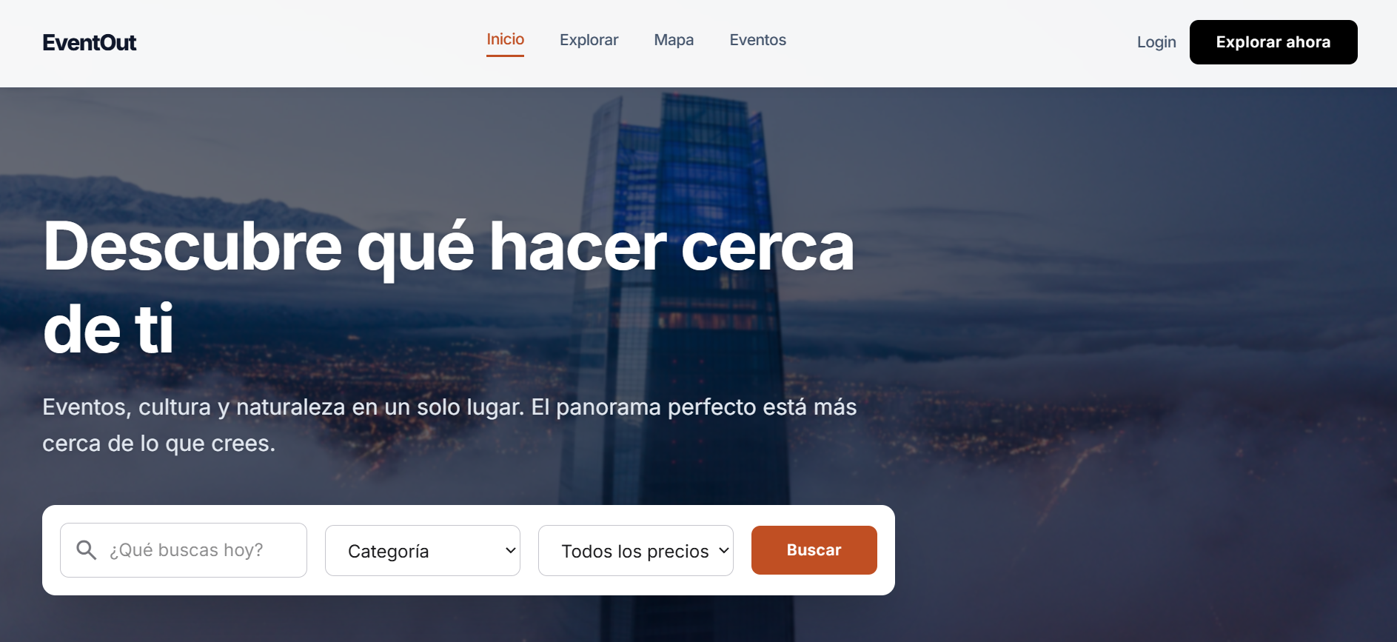



DEMOSTRACIÓN DEL FUNCIONAMIENTO
Recorrido en vivo de la aplicación
1
Home: reseñas destacadas y secciones
2
Explorar lugares → filtros → detalle con mapa
3
Iniciar sesión (usuario demo)
4
Publicar reseña y votar → reordena por score
5
Guardar un favorito → verlo en Perfil
6
Proponer un evento → queda pendiente
Usuario: andrea@eventout.cl / demo1234
7
Ingresar como admin → aprobar y moderar
Admin: admin@eventout.cl / admin1234
8
Swagger UI → probar la API con token Bearer
Swagger: /swagger-ui.html
EventOut · Defensa de Título · Duoc UC
13
Notes:
OBJETIVO: mostrar el software funcionando y ejemplo de pruebas funcionales ejecutadas (rúbrica ítem 9 + checklist). ANTES DE EMPEZAR: reemplazar el recuadro por una captura real y tener el backend (mvnw spring-boot:run) y el frontend (npm run dev) levantados. GUION: seguir los 8 pasos. Al votar, remarcar que las reseñas se reordenan por score (likes-dislikes). Como admin, aprobar la propuesta creada antes y moderar una reseña. Cerrar mostrando Swagger UI y autorizando con el token Bearer. Si algo falla en vivo, apoyarse en las capturas de respaldo.

Slide 17




GRACIAS
Fin. ¡Gracias por su atencion!
github.com/BenjaminGT14/Proyecto_Portafolio
TPY1101 · Taller Aplicado de Programación · Duoc UC
Benjamin Gatica · Diego Olmos · Joaquín González
EventOut
Notes:
OBJETIVO: cerrar formalmente y abrir el espacio de preguntas (10 min). QUÉ DECIR: agradecer y quedar disponible. Recordar al equipo que las preguntas pueden dirigirse a cualquier integrante, así que todos deben manejar la arquitectura, la seguridad y el plan de pruebas. Tener a mano la app corriendo y Swagger por si piden ver algo en vivo.

